Slide 1
SVT COMMUNICATION · AOÛT 2026 · JULIEN ABDOU GONZALES
On a perdu
huit switches.
À 500 € pièce. Personne ne pouvait dire s'ils avaient été reçus, posés, ou perdus.
Notes:
Je commence par une histoire que tout le monde ici connaît. En fin de chantier, huit switches manquaient. Cinq cents euros pièce. Et la vraie question, personne ne pouvait y répondre : est-ce qu'ils ont été reçus ? posés quelque part ? perdus ? Il n'y avait aucune trace. [Pause. Laisser le silence travailler.]

Slide 2
4 000 €
Et ce n'était pas le pire. SVT est contractuellement responsable de ce matériel —
et nous ne pouvions même pas prouver son parcours.
La bonne question n'était pas « qui a perdu les switches ? » C'était : « pourquoi notre système permet-il d'en perdre huit ? »
2
Notes:
Huit fois cinq cents : quatre mille euros. Mais le vrai coût n'est pas là. Le vrai coût, c'est qu'on est contractuellement responsables de ce matériel, et qu'on ne pouvait pas prouver son parcours. Les heures à fouiller les cartons, le doute au COPIL, la confiance du client. Alors je me suis posé une autre question. Pas « qui a perdu les switches » — ça, ça ne répare rien. Mais : pourquoi notre système permet-il d'en perdre huit ?

Slide 3
L'idée était à Josué.
« Scanner les entrants et les sortants, pour prévenir les manques
en fin de chantier. »
Moi, j'avais fait une promesse dans ma lettre de motivation :
du changement réel en deux semaines.
3
Notes:
Et là, je veux être honnête : la meilleure idée n'était pas la mienne. Elle était à Josué. Scanner tout ce qui entre et tout ce qui sort, pour qu'un manque se voie avant la fin du chantier, pas après. Moi, ce que j'avais, c'était une promesse — celle de ma lettre de motivation : du changement réel en deux semaines. L'idée de Josué m'a donné l'occasion de la tenir.

Slide 4
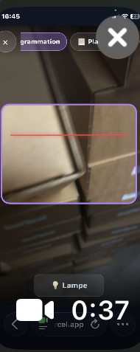
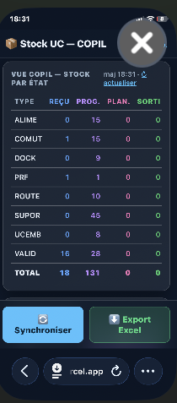
Deux semaines plus tard.
Stock UC, en production. Sur les téléphones de toute l'équipe, par simple lien.
149
équipements suivis en temps réel
131
déjà passés en « Programmé »
0
scan perdu — même sans réseau
Chaque équipement scanné à chaque étape : Reçu → Programmé → Planifié → Sorti. Daté, journalisé, partagé.
4
Notes:
Deux semaines plus tard, l'app était en production. Pas un prototype : en production, sur les téléphones de toute l'équipe, par simple lien. Voilà ce que ça donne sur le terrain — c'est une capture réelle du 6 août : cent quarante-neuf équipements suivis en temps réel, cent trente et un déjà passés en « Programmé » pour le COPIL, et zéro scan perdu, même sans réseau. Chaque équipement est daté et journalisé à chaque étape. Un switch ne peut plus disparaître sans histoire. [Si possible : sortir le téléphone et scanner un code en direct.]

Slide 5
Ce n'était pas un coup de chance.
Trois mois, la même méthode, partout :
Les rapports — les études clients se génèrent depuis les preuves terrain — relues par un humain, chaque valeur traçable.
L'exploitation — 67 932 interventions cherchables par site, client ou véhicule — plus aucun identifiant à mémoriser.
Les girouettes — la Hanover obéit à notre boîtier, sans logiciel vendeur — protocole décodé sur l'établi.
Le terrain — un agent piloté par SMS là où le Wi-Fi n'existe pas ; une caméra qui juge 1 280 essais pendant qu'on dort.
La billettique — trois UC mises à jour en parallèle, d'un seul geste, depuis un navigateur.
5
Notes:
Et Stock UC n'est pas un coup de chance — c'est une méthode. La même depuis trois mois, partout. Les rapports d'études se génèrent depuis les preuves terrain, relus par un humain. L'exploitation : soixante-sept mille interventions cherchables, plus besoin de mémoriser un seul CO. Les girouettes : la Hanover de l'atelier obéit à notre propre boîtier, sans logiciel vendeur. Le terrain : un agent qu'on pilote par SMS, et une caméra qui juge mille deux cent quatre-vingts essais pendant qu'on dort. La billettique : trois UC mises à jour d'un seul geste. Un slide chacun mériterait une heure — je détaille ce que vous voulez en questions.

Slide 6
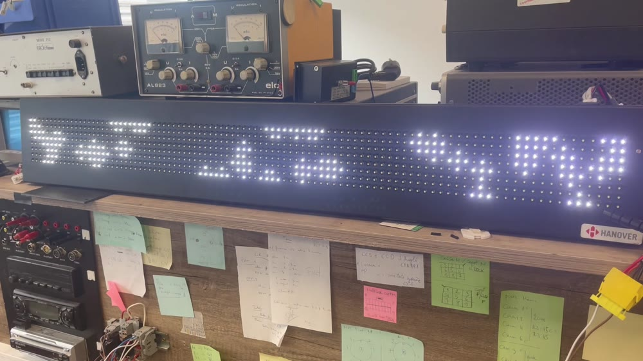
Le soir où
le panneau
a obéi.
Girouette Hanover réelle, pilotée par notre ESP32.
Vidéo complète : abysse8.github.io
Aucune documentation. Des trames illisibles. Puis un glyphe deviné s'affiche — et tout devient possible.
6
Notes:
Une histoire pour vous montrer jusqu'où va la méthode. Les girouettes : aucune documentation, des trames illisibles à quatre mille huit cents bauds, un checksum inconnu. [Si on me demande comment : on avait le contrôleur sous la main pour écouter le bus — mais personne pour nous expliquer les trames. Tout le décodage, c'est nous.] Et puis un soir, un glyphe qu'on avait deviné s'affiche sur le panneau. À partir de là, tout devient possible : aujourd'hui la Hanover affiche ce qu'on veut, sans aucun logiciel vendeur. Et un collègue est arrivé aux mêmes conclusions de son côté — deux bancs indépendants, un même protocole. C'est la meilleure preuve qui existe.

Slide 7
Le prochain écran à faire obéir.
Le pupitre du conducteur — la console du SAE Ucineo, dans chaque bus.
l'écran = un échange de composants (des cartes)
SAE UCINEO UC66 / UC67 — la centrale
⇄
PUPITRE l'écran du conducteur
ESP32 — branché sur le bus
On décode l'échange → l'ESP32 devient l'interface visuelle. Un afficheur embarqué, à nous — sans attendre un vendeur.
Même méthode que la girouette : écouter, décoder, rejouer — en lecture seule d'abord.
7
Notes:
Et il y a un autre écran que je veux faire obéir : le pupitre du conducteur. Dans chaque bus, la centrale du SAE — un Ucineo UC66 ou UC67 — pilote la console du conducteur en lui envoyant son écran. Mon pari : cet échange, c'est des composants, des cartes qui s'échangent sur la ligne — donc c'est décodable, exactement comme la girouette. [Soyons honnêtes : on n'a pas encore capturé ce protocole. Ce que j'affirme, c'est la méthode, pas un résultat déjà acquis.] Si on le décode, l'ESP32 se branche sur la ligne et devient l'interface visuelle : un afficheur, un écran de diagnostic embarqué, à nous, sans attendre un vendeur. Et comme toujours : lecture seule d'abord — on écoute avant d'écrire un seul octet.

Slide 8
Et voir les sites en 3D.
Un drone photographie le site, la photogrammétrie en reconstruit un jumeau 3D.
On mesure à volonté, on rejoue la visite, on simule l'implantation avant de percer le premier trou.
Le même principe que Stock UC : capturer une fois, correctement — et ne plus jamais perdre l'information.
(Notre moteur de rapports rend déjà des bus entiers en 3D. Et le vol, je connais : j'ai construit un contrôleur de vol drone.)
8
Notes:
Et voilà où je veux aller ensuite. Aujourd'hui, une étude de site vit une seule fois : ce qui n'a pas été mesuré ce jour-là est perdu, et chaque cote oubliée coûte un aller-retour. Avec un drone et la photogrammétrie, on reconstruit le site en trois dimensions : on mesure à volonté, on rejoue la visite quand on veut, on simule l'implantation avant de percer. C'est exactement le principe de Stock UC : capturer une fois, correctement, et ne plus jamais perdre l'information. Et on ne part pas de zéro : notre moteur de rapports rend déjà des bus entiers en 3D, et j'ai déjà construit un contrôleur de vol.

Slide 9
Ce que je demande : une
alternance de 3 ans, avec le CESI.
Ingénieur systèmes en alternance — et dès les trois premiers mois, un changement mesurable toutes les deux semaines :
S1-2 Stock UC v2 : les listes attendues — un manquant se voit avant la fin du chantier
S3-4 le pilote girouettes de référence, avec le collègue qui a décodé Hanover de son côté
S5-6 les rapports générés en production, avec la métrique heures-par-étude avant / après
S7-8 Mobitec en natif — sortir du mode gabarit
S9-10 le flux et la santé des rapports, en direct dans la routine COPIL
S11-12 transfert à l'équipe : playbooks, formation, bilan chiffré — et premier vol photogrammétrie
Et sur trois ans : le contrôleur girouettes industrialisé, l'usine à rapports en standard — et un ingénieur formé chez SVT, pour SVT.
9
Notes:
Alors voilà ma demande : une alternance d'ingénieur systèmes de trois ans, avec le CESI. Pourquoi une alternance ? Parce que ce rythme-là — un changement mesurable toutes les deux semaines — je viens de vous montrer que je le tiens, et l'alternance le rend durable. Voilà les trois premiers mois, semaine par semaine : Stock UC version deux avec les listes attendues — plus jamais huit switches. Le pilote girouettes de référence, avec le collègue. Les rapports en production, avec une vraie mesure d'heures gagnées. Mobitec en natif. Le flux COPIL. Et le transfert à l'équipe. Sur trois ans, on parle d'autre chose : le contrôleur industrialisé, l'usine à rapports en standard sur tous les contrats — et un ingénieur formé chez SVT, qui connaît chaque boîtier de chaque bus. Le CESI encadre, SVT capitalise.

Slide 10
Huit switches perdus
ont lancé tout ça.
Voyons ce qu'on construit en trois ans.
Julien Abdou Gonzales · julienabdougonzales@gmail.com · abysse8.github.io
10
Notes:
Huit switches perdus ont lancé tout ça. Deux semaines ont suffi pour le premier changement ; trois mois ont construit une chaîne d'outils. Voyons ce qu'on construit en trois ans. Merci — et si vous voulez, on fait la démonstration maintenant : sortez un téléphone, scannez un code, et regardez la vue COPIL se mettre à jour.

